Slide 1
Критерии отбора источников при цифровизации фондов научной библиотеки:
опыт БЕН РАН
Слащева Наталья Анатольевна
с.н.с. БЕН РАН, к.п.н.

Slide 2
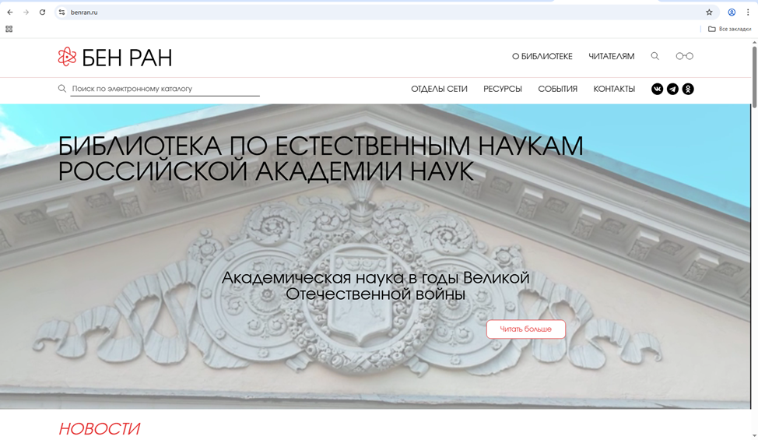


Slide 3
Критерии отбора
Юридический аспект
Научная (историческая) ценность – Экспертная оценка
Статистические данные книговыдачи (документовыдачи)
Тематическая направленность и
тип документа
Физическое состояние материала и переплета
Культурное значение и др.

Slide 4
Критерии отбора
V_{i}=A*K1_{i}+B*K2_{i}+C*K3_{i}+…. , где
V_{i} - информационная значимость журнала
A - коэффициент для экспертных оценок, K1_{i} - относительный показатель экспертных оценок
B - коэффициент спроса журнала, K2_{i} - относительный показатель спроса журнала

Slide 5

Тематическая направленность

Slide 6
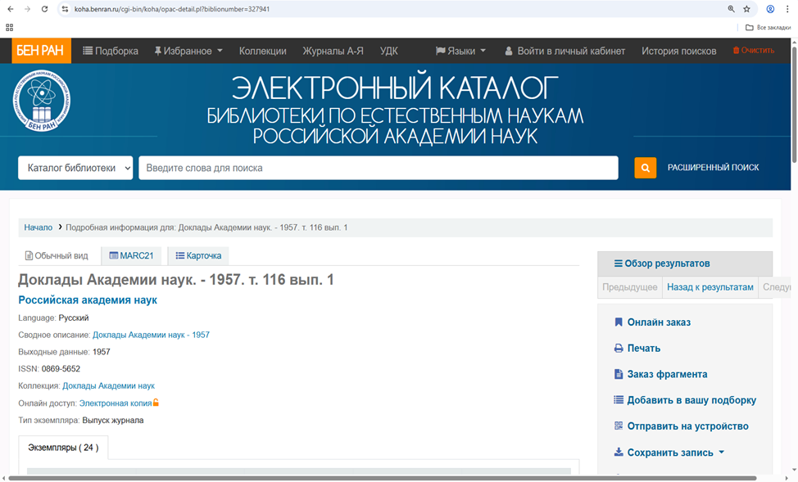
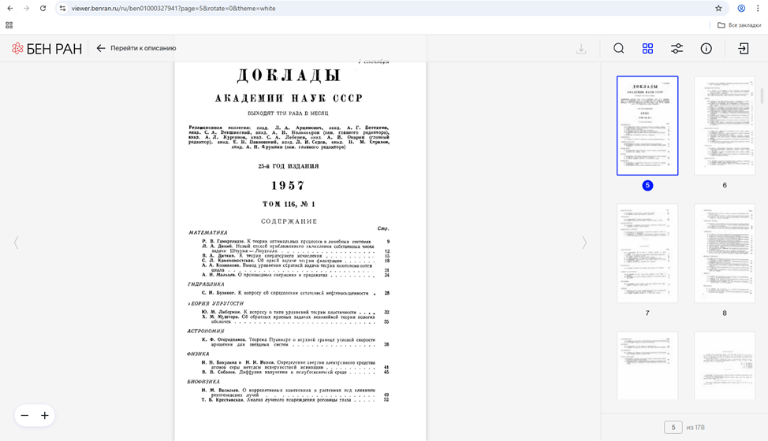

Slide 7
Категории источников
Книжные издания
Периодические издания
Патентная документация
Научно-популярные издания
Научно-методические материалы
Материалы научных мероприятий

Slide 8
Спасибо за внимание! Слащева Наталья Анатольевна БЕН РАН slashcheva@rambler.ru slashcheva@benran.ru

